Slide 1
観光地とアクティビティ２
Conversation Japanese II
10月22日 火曜日

Slide 2
みなさんにとって秋と言えば何ですか？
学校のはじまり
落ち葉（おちば）
くり － くり拾い（ひろい）
きのこ狩り（がり）
もみじ狩り（がり）

Slide 3
みなさんにとって秋と言えば何ですか？
秋の長雨（ながさめ）
りんご、みかん
ハロウィーン
かぼちゃ（ほっかいどう）スープ
マフラー

Slide 4
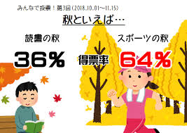
秋と言えば・・・

Slide 5
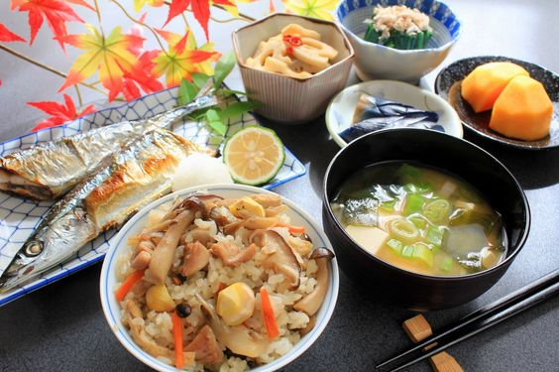
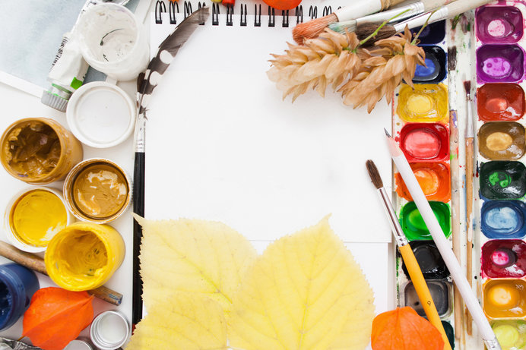
ほかにも・・・
食欲の秋
（しょくよく）
芸術の秋
（げいじゅつ）

Slide 6
友だちを さそいましょう
A：スポーツの秋だね！ よかったら次の３連休、マウンテンバイクとかで
どこかに行かない？
B：😊 いいね、体、動かしたい！ どこに行く？
😢 うーん、ごめん、マウンテンバイクとかしないんだ。
でもおさそいありがとう。
芸術の秋・・・ 博物館（はくぶつかん）めぐり etc…

Slide 7
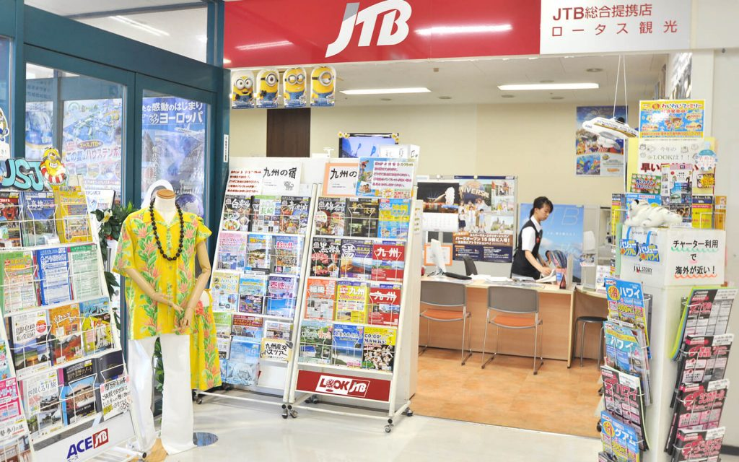
旅行代理店（りょこうだいりてん）
1位 ハワイ
2位 ヨーロッパ
3位 グアム・サイパン
4位 オセアニア
5位 北アメリカ
6位 アジア

Slide 8
ことば
・展示物（てんじぶつ）：exhibits
・展示会（てんじかい）：exhibition
・惑星（わくせい）：planet
・天文台（てんもんだい）：astronomical observatory
・キリスト（Jesus)
・像（ぞう）：statue

Slide 9
ことば
・燃える（もえる）：to get burn
・燃やす（もやす）：to burn something
・火事（かじ）：fire (accident)
・燃え落ちた（もえおちた）：building fall down after fire
・

